Slide 1

Đọc thơ đoán truyền thuyết

Slide 2
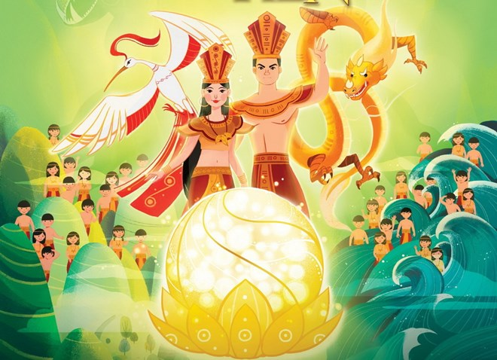
Theo bước Lạc Long Quân
Theo bước nàng Âu Cơ
Bao người con xuống biển,
Bao người con lên núi
Cùng xây dựng nước non.
Những con rồng cháu tiên,
Mang dòng máu Lạc Hồng.

Slide 3
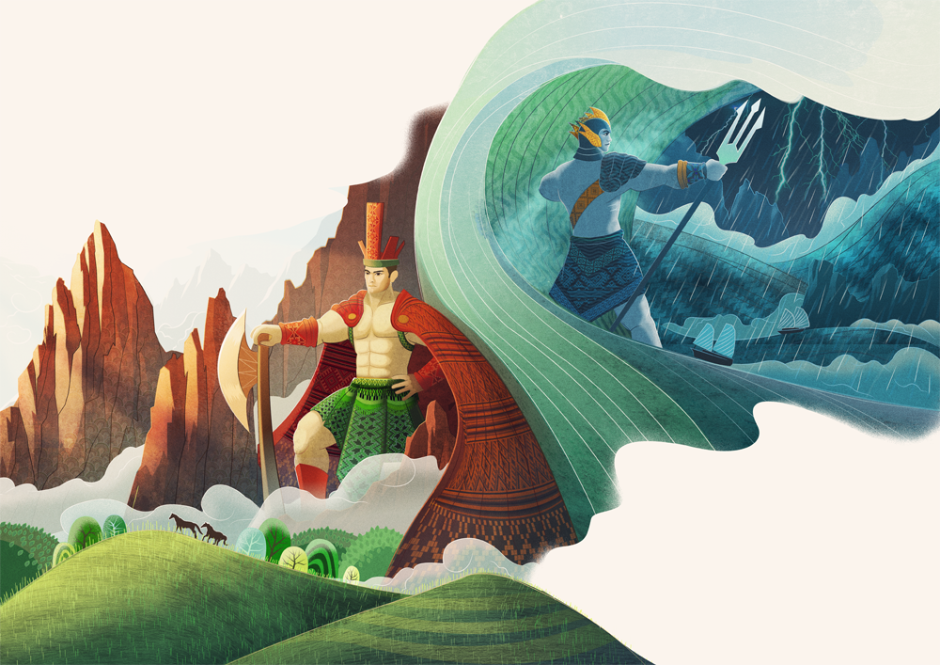
Thủy Tinh làm phép mưa sa
Sơn Tinh dời núi hóa ra ngọn đồi
Hai bên đánh đến rã rời
Thủy Tinh kiệt sức thở dài chịu thua
Rút về thủy động xót chua
Lòng mang thù hận vẫn chưa xóa mờ

Slide 4
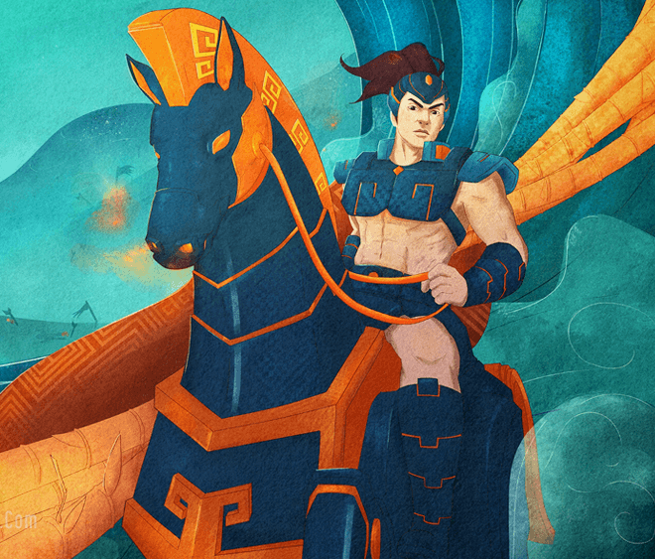
Nhớ xưa đang thuở triều Hùng
Vũ Ninh nổi đám bụi hồng nẻo xa
Trời thương Bách Việt sơn hà
Trong nơi thảo mảng nẩy ra kì tài
Lên ba đang tuổi anh hài
Roi vàng ngựa sắt ra oai trận tiền
Một phen khói lửa dẹp yên
Sóc Sơn nhẹ bước thần tiên lên trời

Slide 5
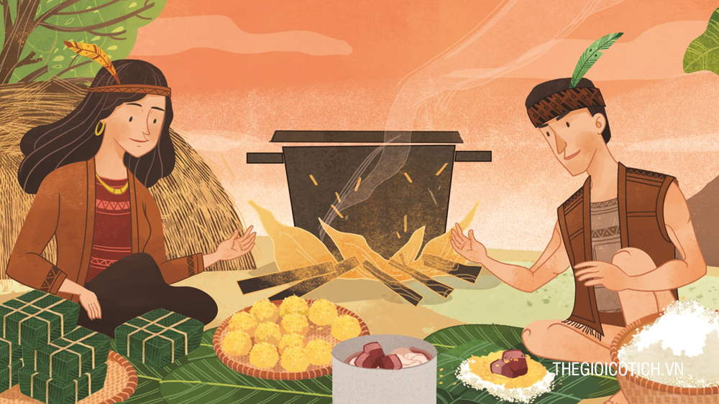
Tượng trưng mặt đất màu xanh
Bánh chưng gói với lá xanh thành hình
Lấy xôi giã nặn tròn hình
Bánh dày là bánh tượng hình trời cao
Món ăn quý quá làm sao,
Lang Liêu lên được chức cao vô cùng.
Sau này xuân đến khắp vùng,
Người ta lại thấy bánh chưng bánh dày

Slide 6
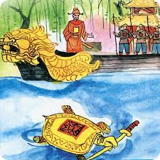
Hoàn Kiếm danh lừng rạng cõi mây
Vua Lê gươm trả chính nơi này
Giặc Minh bạo phát ngày xâm lược
Nam quốc thanh bình buổi thoát vây
Đuổi hết gian tà sông núi vững
Gom về phước hạnh nước nhà xây
Ngàn năm con cháu hoài ơn nghĩa
Bình định sơn hà mãi nhớ đây

Slide 7

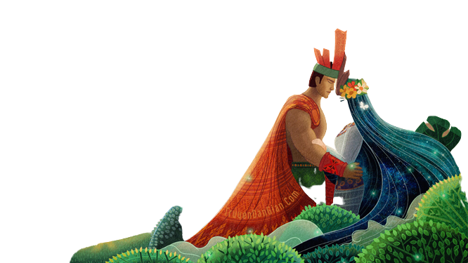
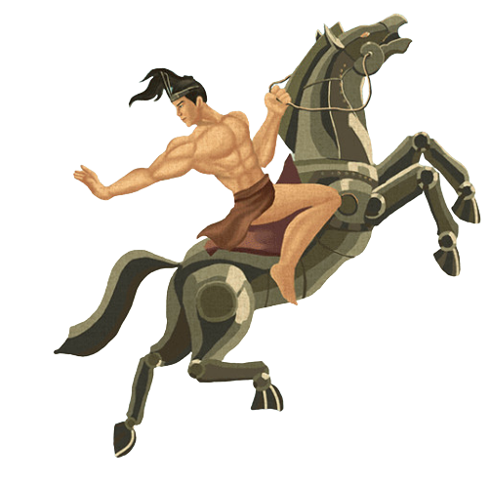
BÀI 6 – CHUYỆN KỂ VỀ
NHỮNG NGƯỜI ANH HÙNG
KĨ NĂNG NÓI VÀ NGHE
Kể lại một truyền thuyết

Slide 8



1. Cách thức chuẩn bị nội dung nói
Lựa chọn truyền thuyết (nội dung hấp dẫn, dung lượng vừa phải)
Lựa chọn ngôi kể: ngôi thứ ba
Tóm tắt truyện: bằng cách ghi lại các sự việc chính.
Xác định từ ngữ then chốt và giọng kể phù hợp.

Slide 9
Yêu cầu | Đạt | KĐ
Bài viết có đủ nội dung 3 phần: giới thiệu, nội dung, kết thúc.
Đảm bảo cốt truyện (đầy đủ các sự việc chính)
Kể theo trình tự thời gian, nhấn mạnh vào sự việc quan trọng.
Có sáng tạo nhất định trong lời kể: kết hợp tả, biểu cảm hợp lí...
Giọng kể phù hợp
Tự tin, sử dụng cử chỉ, điệu bộ hợp lí.
Sử dụng từ ngữ thích hợp với ngôn ngữ nói khi kể.
Sử dụng trang phục, đạo cụ phù hợp với nhân vật.

Slide 10


Thảo luận, góp ý về dàn ý đã lập.
Thực hiện theo cặp.
Thời gian: 15 phút
II. CHUẨN BỊ BÀI NÓI

Slide 11
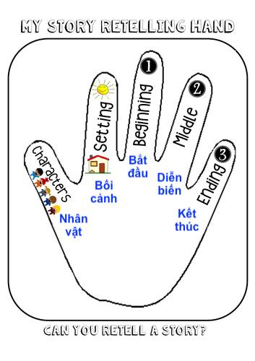
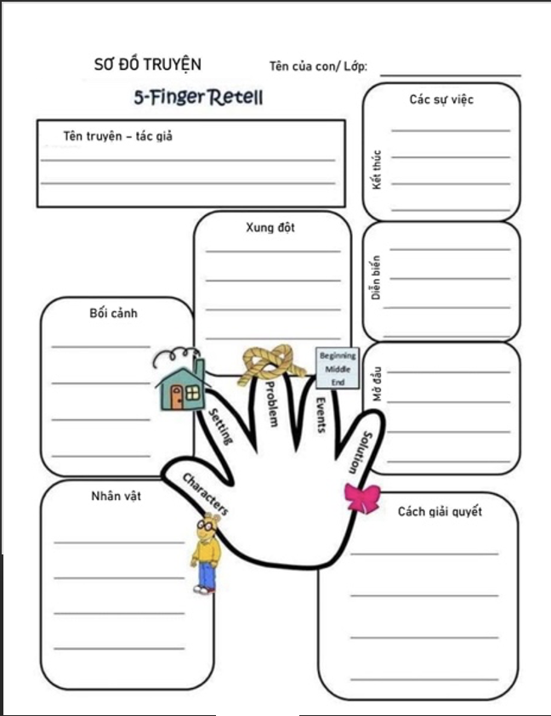

Slide 12
II. CHUẨN BỊ BÀI NÓI
CÁC BƯỚC | CÁC BƯỚC | YÊU CẦU | LƯU Ý
Chuẩn bị trước khi nói | Xác định đề tài |  | Trả lời những câu hỏi gợi ý theo định hướng
Chuẩn bị trước khi nói | Xác định mục đích nói | Để làm gì? | Trả lời những câu hỏi gợi ý theo định hướng
Chuẩn bị trước khi nói | Xác định người nghe | Cho ai nghe? | Trả lời những câu hỏi gợi ý theo định hướng
Chuẩn bị trước khi nói | Xác định không gian, thời | Ở đâu? Thời gian bao lâu? | Trả lời những câu hỏi gợi ý theo định hướng
Chuẩn bị trước khi nói | Tìm ý, lập dàn ý | Xem lại kĩ năng | Có thể sử dụng hình ảnh, trang phục minh họa
Luyện tập và trình bày bài nói | Có thể đứng trước gương hoặc nói cho bạn nghe | Có thể đứng trước gương hoặc nói cho bạn nghe | Chú ý tính khách quan, khoa học khi nhận xét
Trao đổi, đánh giá, rút kinh nghiệm | Sử dụng bảng kiểm để tự nhận xét và nhận xét cho bạn | Sử dụng bảng kiểm để tự nhận xét và nhận xét cho bạn | Chú ý cách kết hợp giọng điệu, cử chỉ, nét mặt... khi nói

Slide 13

Xác định những vấn đề chung
Nói cho ai nghe?
Thầy cô, bạn bè và những người quan tâm.
Nói để làm gì?
Kể lại nội dung một truyền thuyết.
Nói cái gì?
Lựa chọn truyền thuyết em yêu thích
Lựa chọn từ ngữ, giọng kể phù hợp
Phân bố thời gian hợp lí.
Nói như thế nào?

Slide 14


Tìm ý, lập dàn ý
MỞ BÀI
Giới thiệu truyền thuyết
Kể lại các sự việc theo trình tự hợp lí
THÂN BÀI
Lựa chọn từ ngữ, giọng kể phù hợp
KẾT BÀI
Cảm nghĩ về câu chuyện

Slide 15

Tập luyện
Tự tập luyện bằng cách đứng trước gương.
Luyện tập với bạn bè

Slide 16



IV. ĐÁNH GIÁ, RÚT KINH NGHIỆM
Đánh giá dựa trên bảng kiểm
Rút kinh nghiệm

Slide 17



HƯỚNG DẪN VỀ NHÀ
Ôn lại các kiến thức đã học ở bài 6.
Quay video kể lại một truyền thuyết.

Slide 18

Cảm ơn các em!

